Slide 1
REACT JS
Primeros Pasos

Slide 2
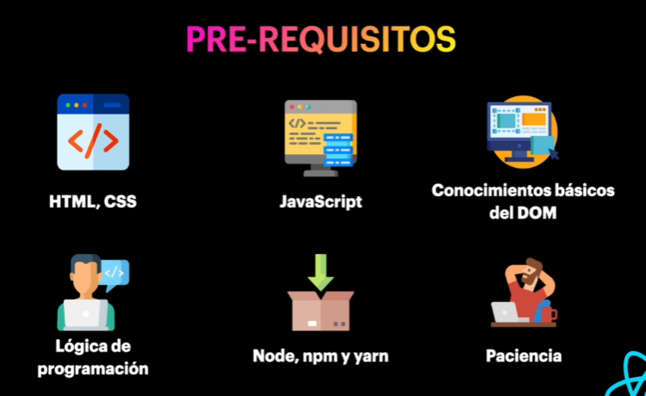
¿QUÉ NECESITAMOS SABER PARA EMPEZAR?

Slide 3
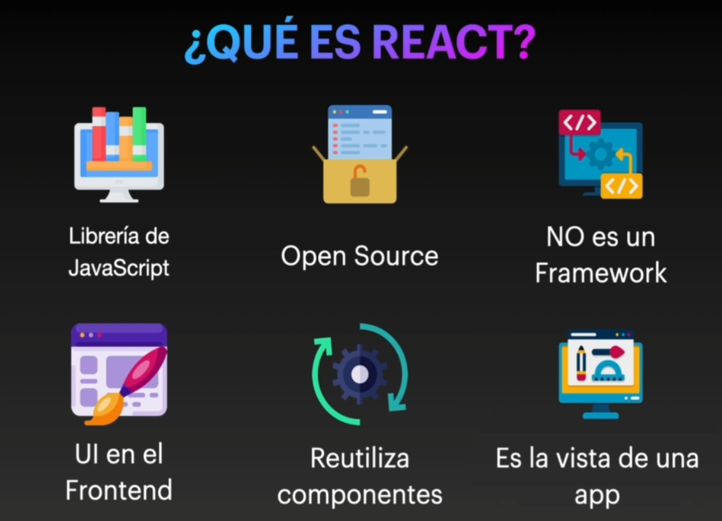
¿Qué es REACT JS?
React es una librería que se encarga de una parte muy específica del desarrollo de aplicaciones frontend, como es un modelo de componentes. React permite organizar el código en base a componentes reutilizables. Esos componentes tienen una vista, expresada en código JSX, que es capaz de reaccionar a cambios en los datos que manejan esos componentes.
https://es.reactjs.org/

Slide 4
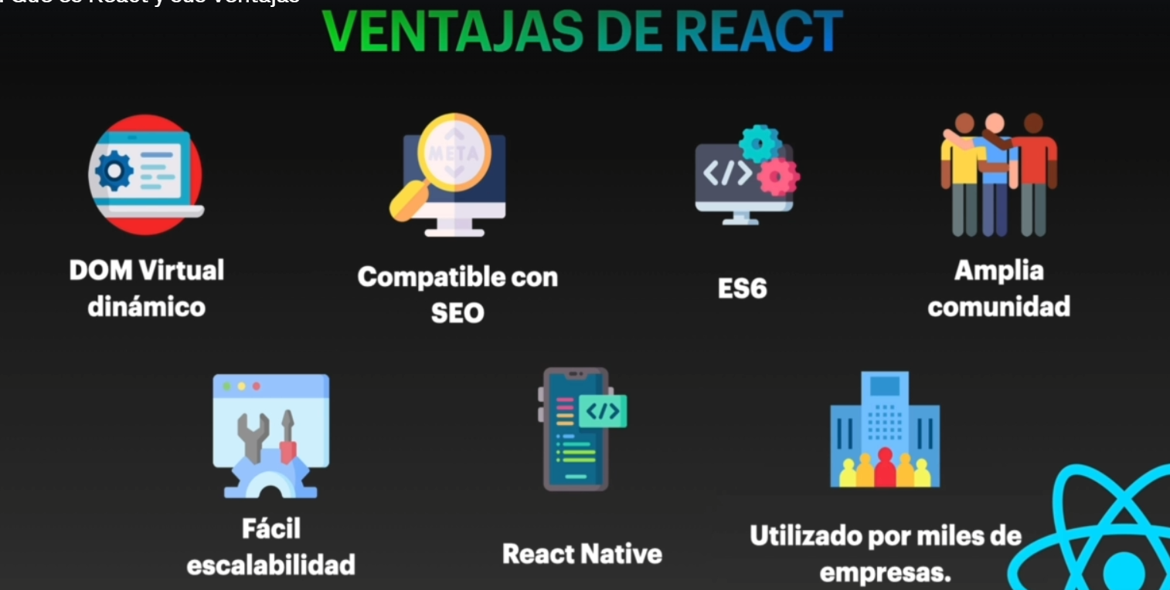
VENTAJAS DE REACT
DOM Virtual dinámico. -> Para ver los cambios que se van haciendo, no hace falta renderizar toda la página sino que solo el componente.
Compatible con el SEO.
ES6 -> ECMAScript v6 (Abreviado como ES6 o ES2015) es el estándar que sigue JavaScript desde Junio de 2015.
Amplia Comunidad
Facil Escalabilidad
React Native, App en Android y IOS

Slide 5
INSTALACIÓN DEL ENTORNO DE TRABAJO
Instalar Visual Studio Code (VSCode https://code.visualstudio.com/)
Instalar Extensiones de VSCode.
Instalar Node Js (https://nodejs.org/es/download/ ) Verificar x consola la correcta instalación con "node -v" (sin comillas)
Instalar Yam siguiendo las instrucciones de consola de la web https://classic.yarnpkg.com/en/docs/install#mac-stable
EXTENSION CHROME
vscode-styled-components -> Nos sirve para styled components (styled components una funcionalidad de react que es un paquete y le definimos distintos estilos CSS en línea)
EXTENSIONES VSCode
Backet pair colorize -> activar en las nuevas versiones. ( da colores a los parentesis para observar donde comienzan y terminan los encapsulados.
ES7+ React/Redux/React-Native snippets -> se instala desde extensiones (Nos permite utilizar los snippets de esas extensiones) (listado de snippets https://github.com/dsznajder/vscode-react-javascript-snippets/blob/HEAD/docs/Snippets.md )
ESLint -> nos sirve para ordenar el código, es un plugin de microsoft
GitLens — Git supercharged -> plugin que nos conecta VScode con github
HTML Snippets -> Nos permite escribir snippets de html, si bien esta sin mantenimiento nos servirá, luego podrán buscar alguna opción más actualizada.
IntelliSense for CSS class names in HTML -> nos permite hacer auto completado de clases css
Material Icon Theme -> le pone iconos a los archivos según su extensión. Ayuda a identificar archivos en el árbol
One Dark Pro -> TEMA
Path Intellisense -> Autocompletado de rutas y archivos. muy util.
Prettier - Code formatter -> Formateador de codigo
React Native Tools -> se utiliza para ver todo el funcionamiento y funcionalidades de React
Simple React Snippets -> otros snippets pero que acorta el codigo y específico de React
Typescript React code snippets -> permite trabajar con typescript

Slide 6
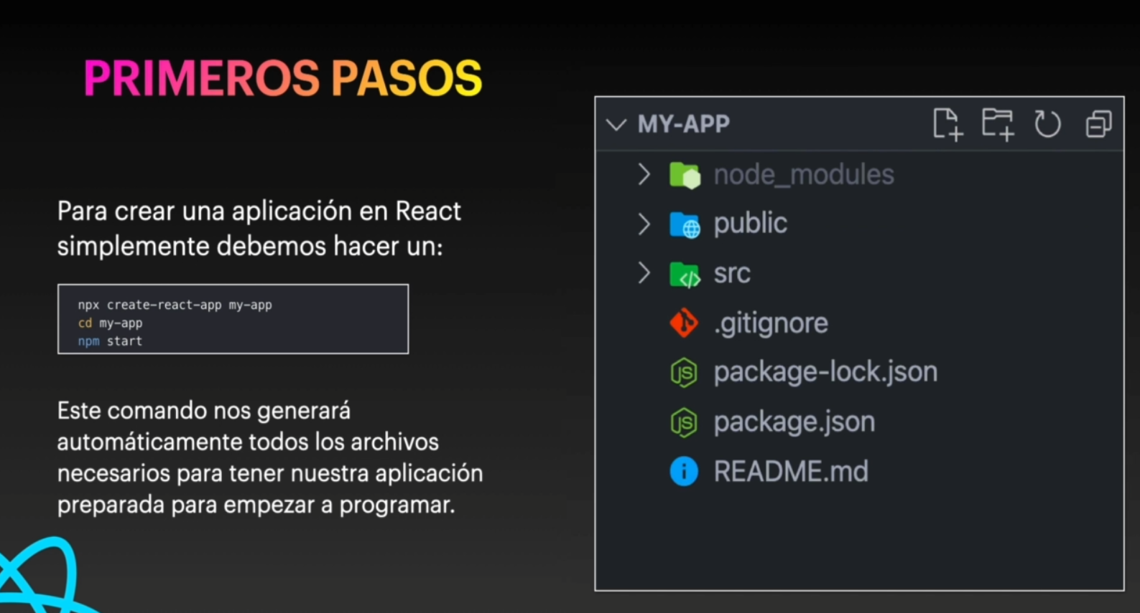
Inicialización de Proyecto React
npx create-react-app NOMBRE_APP
cd NOMBRE_APP
npm star

Slide 7
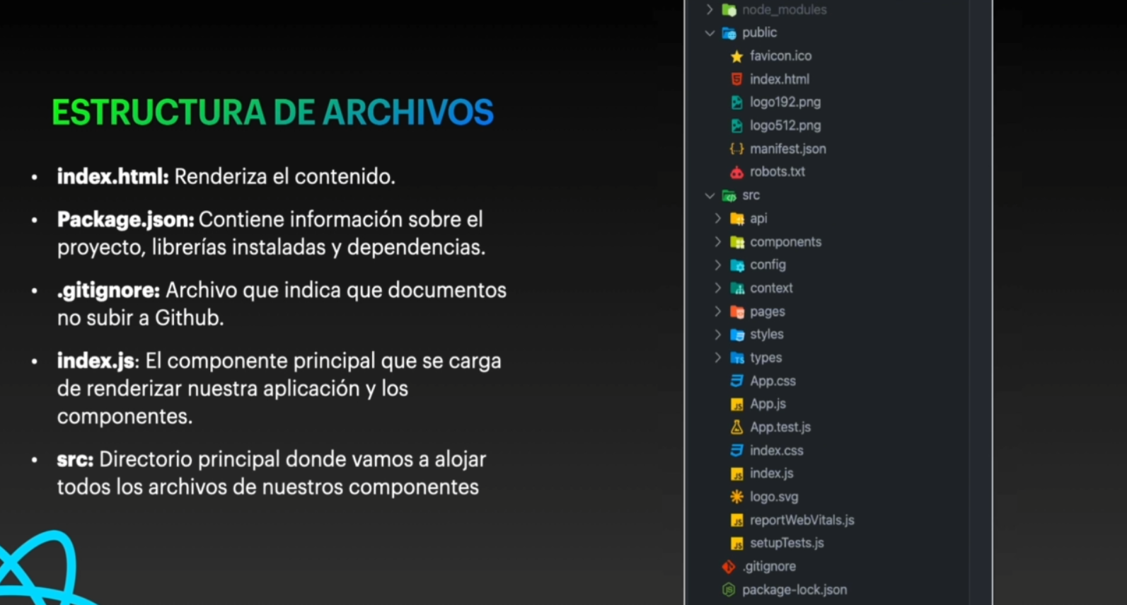
node_modules: contiene todos los paquetes que va a tener la aplicación
public: contiene todos los archivos públicos de acceso para todas las personas.

Slide 8
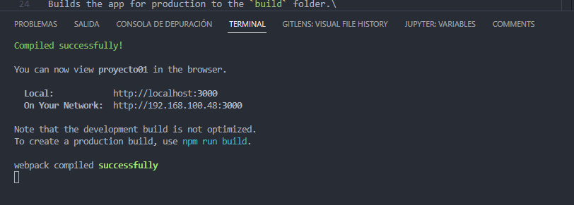
EJECUTAR LA APLICACIÓN
Abrimos una terminal/consola (cmd)
Nos aseguramos estar en la raíz del proyecto a ejecutar. C:\PROYECTOS_REACT\PROYECTO
npm start
Se ejecuta el inicio del servidor virtual hasta que se observe en pantalla la siguiente información:
Copiamos la URL: http://192.168.100.48:3000 en el navegador y veremos el proyecto en ejecución.

Slide 9
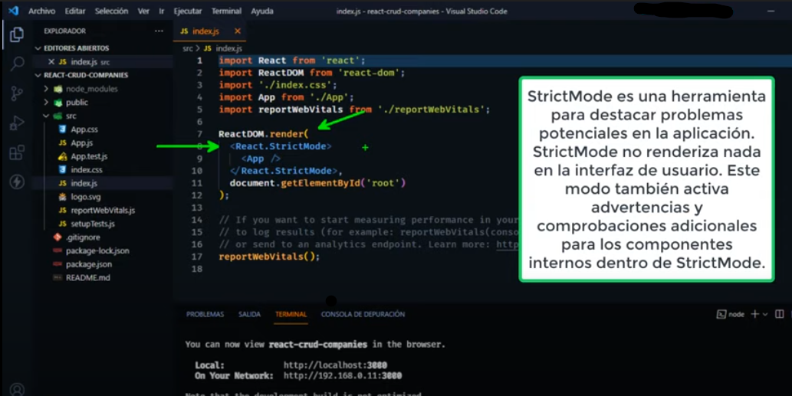
Observando los Archivos
Al ir al navegador ya podemos ver la plantilla default que se crea al crear un proyecto.
En el archivo index.js en el directorio src (src/index.js) se observa el renderizado de la página.
ReactDOM.render()

Slide 10
En esta clase vimos
Que es React?
Instalación de Entorno de Trabajo?
Crear nuestra primera aplicación en React.
Ejecutar aplicación en React.
Primeros Pasos

